Slide 1
单元二：计算与算法
第四章 计算过程与算法（一）

Slide 2
提纲
4.1 计算过程与算法
4.2 算法的基本组成
4.3 算法的描述方法
4.4 计算模型（迭代递推）
4.5 计算模型（穷举法）
4.6 算法的基本方法
4.7 自动机计算模型
Notes:
本章重点：
算法的概念、算法的设计实践
C语言中的数据类型
if、while选择结构
自顶向下、逐步细化的结构化程序设计方法
掌握运算符的优先级和结合性

Slide 3
4.1 计算过程与算法
一. 计算
计算机求解问题的本质是：什么可计算?
计算可以看作一个过程, 描述为从一个符号行ξ 得出另一个符号行η. ---变换
“计算”就是遵循一定的规则, 用刻板、机械的动作进行的过程 。---基于规则的变换
例：对输入行12+3进行计算，得出15。
例：对一行汉字进行计算，得出英文。
例：输入公理和规则，得出结论（定理证明）

Slide 4
例1：编程计算：求1×2×…×n ，即n！
分析：
设置2个变量：i计数器初始值为1，p保存计算结果初始值为1；
核心操作就是两数相乘p=i×p ，反复相乘10次，，每相乘一次i的值加1。
根据上述分析，本题可利用循环结构求解：
第1次循环用于求1！，第2次循环在第1次循环基础上求2！，…,第n次循环在第n-1次循环基础上求n！

Slide 5
例1：编程计算n！源程序
#include<stdio.h>
int main()
{
int n, i, p; //n：存储要求阶乘的数；p：存储求得的阶乘；
printf("input n:\n");
scanf("%d",&n);
i=1;
p=1;
while (i <= n){
p=i*p;
i=i+1;
}
printf("%d!=%d",n,p);
return 0;
}

Slide 6
例1 求1×2×…×n ，即 n！
定义两个变量p和i，p代表阶乘结果,i代表本次循环要求的是i!；
循环体：p=i*p；(求i！)
i=i+1;
循环条件：i<＝n
i!
(i-1)!
初始化：i=1；p=1
由于本次循环求得的i*p的值将作为下次循环p的值，故本次循环将i*p赋值给p，为下一次循环做准备。

Slide 7
4.1 计算过程与算法
二. 计算过程（算法）
对复杂问题，直接写出能解决该问题的计算机程序是困难的，为此，人们在进行程序设计时先分析问题、理清计算思路、并对计算过程进行描述。然后再转换为计算机语言实现的程序。

Slide 8
求1×2×…×n 算法思路：
S1：读入整数n; ；
S2：使i=1； p=1 ；/*变量初始化，i是计数，p保存阶乘结果*/
S3：执行i×p，乘积仍放在变量p中，即i×p =>p；
S4：使i的值加1，即i+1=>i；
S5：如果i<=n，返回重新执行步骤S3以及其后的步骤S4和S5；否则，执行S6。
S6： 最后输出计算得到p的值(n！的值)。
“迭代”和“循环” ：在程序设计中，重复执行同样操作的过程称为“迭代”。程序中被重复执行的程序段称为“循环”。

Slide 9
4.1 计算过程算法的概念
三.算法(Algorithm)的概念
算法：是解决问题的步骤序列（操作序列）。
起床
穿衣、叠被
去水房洗漱
回宿舍放洗漱用品
骑车去食堂
排队买饭
吃饭
交回餐具
骑车去教室
描述的是操作执行后的状态，通过状态的转移来描述所执行的操作。
描述的是活动和过程
可能的活动：起床、穿衣叠被、洗漱等
7:20前离开宿舍
7:50前离开食堂
8:00前进入教室
可能的活动：骑车到食堂、排队买饭、吃饭、交回餐具
Notes:
1）通过描述活动和过程来描述算法；
2）

Slide 10
4.1 计算过程与算法
算法与程序的区别
算法：面向人对问题求解的方法的表达；
程序：面向机器用计算机语言实现并运行；
1）算法设计：不使用程序设计语言，而使用一种较简单明了的表达方式（例如自然语言）设计出求解问题的步骤序列---算法。
2）程序编写：根据设计并描述好的算法，使用某种程序设计语言编写对应于该算法的程序 。

Slide 11
4.1 算法的概念
四. 计算机算法及其特性
什么是计算机可执行的操作；
要在计算机能力集上进行算法设计；
算法必须具备的五个特性：
可执行性：算法中的每一个步骤都是计算机可执行的（在计算机能力集范围内） ；
确定性：算法中的每一个步骤，必须是明确定义的，不得有任何歧义性 ；
有穷性：算法必须在执行有穷步之后结束；
有输入信息的说明：对加工对象提要求；
有输出信息的步骤 ：至少要输出问题答案。

Slide 12
练习1：输入若干整数，求出最大值、最小值。
79 32 24 25 91 51 39 42 70 62 38 67 72 66 96 81 92 16 71 42 56 12 90 47 34 16 62 64 41 72 20 59 73 36 84 44 68 47 93 57 45 14 76 72 90 79 61 44 93 89 52 69 62 87 43 19 91 88 34 42 57 76 89 90 43 34 42 67 87 47 13

Slide 13
整个问题就被转变为求n-1次两个数的最大值。
每一次都是读入一个数，再和之前求得的最大数去比较。
练习1：输入若干个整数，求出最大值、最小值。
算法思路：采用迭代计算的方法
以求最大值为例，即：
Max(N₁)=N₁
Max(N₂,N₁)= N₁ if N₂<N₁
= N₂ if N₂>=N₁
Max(N₃,N₂,N₁)= Max( N₃, Max(N₂,N₁) )
….
Max(N_{n} , N_{n-1 ,…},N₂,N₁) ＝
Max(N_{n} ,Max(N_{n-1 ,…},N₂,N₁))
定义变量max来存储前n-1个整数的最大值。第n个数将和max比较，决定前n个数的最大值。

Slide 14
输入若干个（假设10个）整数，求出最大值、最小值
循环条件：i<＝10
循环初始化：
读入一整数n;
min＝n; max=n;
i＝2；
循环体：
读入第i个整数n
n和之前最大值、最小值比较
如果n>max,则max=n；
否则，如果n<min,则min=n；
i=i+1
请写出本题源程序

Slide 15
源程序：输入若干个整数，求出最大值、最小值
#include<stdio.h>
int main()
{
int i, n, count, max, min;/*i:循环计数；n:读取的数；count:整 数个 数，max:当前最大值; min:当前最小值*/
printf("input the count of the numbers:");//输入整数个数
scanf("%d",&count);
printf("input %d numbers:\n",count);
scanf("%d", &n);
max = n ; //将第一个数作为最大值和最小值
min = n ;
i = 2; //代表接下去要读取的是第2个数

Slide 16
源程序：输入若干个整数，求出最大值、最小值
while ( i <= count ){
scanf("%d",&n); //读取第i个数
if (n > max) //求最大数
max = n;
else if (n < min) //求最小数
min=n;
i=i+1;
}
printf("max number is %d\n",max);
printf("min number is %d\n",min);
return 0;
}
input the count of the numbers:5
input 5 numbers:
25 40 78 90 10
max number is 90
min number is 10
思考：为何一次性输入5个整数，也会使程序正确运行？

Slide 17
例2 输入120个学生的学号和成绩，要求将他们之中成绩在60分以上者的学号和成绩打印出来。
问题分析：就是反复输入处理每一个学生的信息，处理120次。
循环结束条件:
已经处理了120个学生的信息。为了计数当前输入的是第几个学生的信息，可以引入变量i，用于表示当前处理的学生顺序。
循环体:
1：读入第i个学生的学号和成绩（抽象出变量num和score）;
2：如果score ≥60，则打印num和score ，否则不打印;
3：i+1=>i；

Slide 18
输入120个学生的学号和成绩，要求将他们之中成绩在60分以上者的学号和成绩打印出来。
S1：1=>i；
S2：读入第i个学生的学号和成绩分别到变量num和score中；
S3：如果score ≥60，则打印num和score ；
S4：i+1=>i；
S5：如果i≤120，则返回S2，继续执行；否则，算法结束。
循环处理模式：
处理本次循环要做的任务；
为下一次循环做准备；

Slide 19
4.1 算法的概念
#include<stdio.h>
int main(){
int no, total, count ;//no:学号。total:总学生数。count：计数
float score; //成绩
printf("how many int numbers do you want to input:\n");
scanf("%d",&total);
count = 1;
while( count <= total ){//进入循环体之前的count代表下一个要读取的是第几个学生信息
printf("input no and score(no,score):\n");
scanf("%d%f", &no, &score);
if( score >= 60 )
printf("no:%d\tscore:%f\n", no, score);
count=count+1;
}
return 0;
}

Slide 20
4.1 算法的概念
例3 一个大于或等于3的正整数，判断它是否为一个素数（质数） 。
所谓质数，比1大的自然数中，除了1和该数本身外，不能被其他任何自然数整除的数。例如，13是素数（质数）。因为它不能被2，3，4，…，12整除。
由于素数在当代的密码学中扮演了中心的作用，所以该问题具有重要意义。
判断一个数n（n≥3）是否为质数：将n作为被除数，将2到（n-1）各个整数依次作为除数，如果都不能被整除，则n为素数。

Slide 21
判断质数
看n能否被2到（n-1）之间的各个整数整除：
变量抽象：n：存放被判断的整数；i：存放除 数，取值为[2,n-1]；r：存放n/i得到的余数
循环条件：
i<=n-1
循环初始化：
i=2
循环体：
n被i除，得余数r；即n mod i=>r；
如果r=0，表示n能被i整除，则打印 n“不是素数”，算法结束；否则i+1=>i；
问题：当r为0时如何退出循环，结束算法？

Slide 22
判断质数
设置一个标记变量isPrim，初始值为1，当r为0时使isPrim值为0，在循环条件中加入对该变量值的判断，以决定是否提前退出循环
循环条件：
i<=n-1 && isPrim==1
循环初始化：
i=2;isPrim=1;
循环体：
n被i除，得余数r；即n mod i=>r；
如果r=0，表示n能被i整除，则打印 n“不是素数”，令isPrim=0；否则i+1=>i；

Slide 23
n：被判断的整数；i：被除数； r：存放n/i得到的余数
S1：输入n的值；
S2：i=2；/* i 是除数 */
S3：n被i除，得余数r；即n mod i=>r
S4：如果r=0，表示n能被i整除，则打印 n“不是素数”，算法结束；否则执行 S5；
S5：i+1=>i；
S6：如果i≤n-1，返回S3；否则，打印n“是素数”，算法结束。
事实上，i只需2到 之间的整数整除即可。
Notes:
i只需2到根号n之间的整数整除即可。原因分析：如果担心存在大于根号n的数r能整除n，则假设n=m*r,且m<根号n，r>根号n，则若r能整除n，则m必整除n，因此在检测到m时就表示不是质数而退出循环，不需要再去检测r了。

Slide 24
提纲
4.1 计算过程与算法
4.2 算法的基本组成
4.3 算法的描述方法
4.4 计算模型（迭代递推）
4.5 计算模型（穷举法）
4.6 算法的基本方法
4.7 自动机计算模型
Notes:
本章重点：
算法的概念、算法的设计实践
C语言中的数据类型
if、while选择结构
自顶向下、逐步细化的结构化程序设计方法
掌握运算符的优先级和结合性

Slide 25
4.3 算法的基本组成要素
数据对象的定义
表达式（算术、关系、逻辑）
三个基本操作（赋值、输入、输出）
三种控制结构(顺序、分支、循环)
函数调用（子程序）

Slide 26
问题1:
你会吃蟹黄汤包吗?
轻轻提, 慢慢移, 先开窗, 再喝汤。
-引自南大陈道蓄讲义

Slide 27
吃一只蟹黄汤包的“算法”
顺序很重要：---顺序结构
将包子从蒸笼中轻轻提起，and then
将包子慢慢移动到面前的小碟子中，and then
在包子的正上方咬开一个小口，and then
通过小口吸食包子里的汤(当心别烫着)，and then
将包子送入口中。
完成！
-引自南大陈道蓄讲义

Slide 28
4.2 算法的基本组成要素
顺序结构
按书写顺序执行的操作构成的程序段。

Slide 29
-引自南大陈道蓄讲义
问题2：
你如何确保过程无误？
假如我们认为在步骤4和5执行前要确保前面的结果是正确的，可以在相应的地方设个“监视哨” – “guard”。

Slide 30
监视过程的正确性
开始
轻轻提
慢慢移
先开窗
正确?
再喝汤
吃包子
结束

Slide 31
4.2 算法的基本组成要素
选择结构
根据给定的表达式是否成立而选择执行操作A或操作B。如果表达式成立，则执行操作A；如果表达式不成立，则执行操作B。
操作B可以为空。

Slide 32
-引自南大陈道蓄讲义
问题3：
但是我们并不只是吃一只，那怎么办呢？

Slide 33
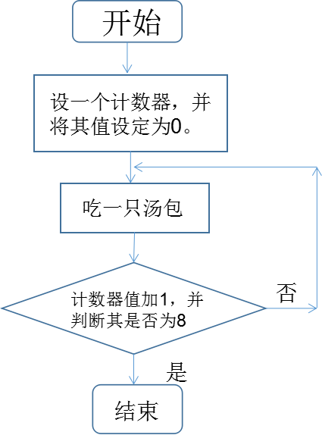
策略一：控制数量
注意：
这个过程的“结构”与计数器的初始值没有关系！
假如规定吃8只：
-引自南大陈道蓄讲义

Slide 34
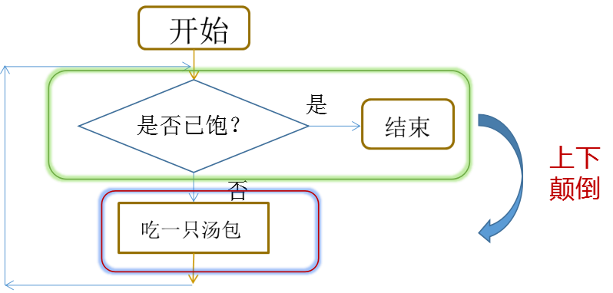
策略二：吃饱为止
问题4：
如果即使饱了，也希望至少品尝一只，该怎么办？
-引自南大陈道蓄讲义

Slide 35
4.2 算法的基本组成要素
当型循环结构
直到型循环结构
C语言无直到型循环结构。
比较：直到型循环结构和C语言中的do-while结构？

Slide 36
如何确定循环过程是正确的？
循环不变式
这是一个逻辑表达式
在循环体中它应该始终为“真”
例如：用一个逐项累加的循环计算a*b, 循环不变式可以是：“存放中间结果的量的值=a*循环变量的当前值”
问题5：
你能为上述两种吃蟹黄汤包的策略选定一个循环不变式吗？
-引自南大陈道蓄讲义

Slide 37
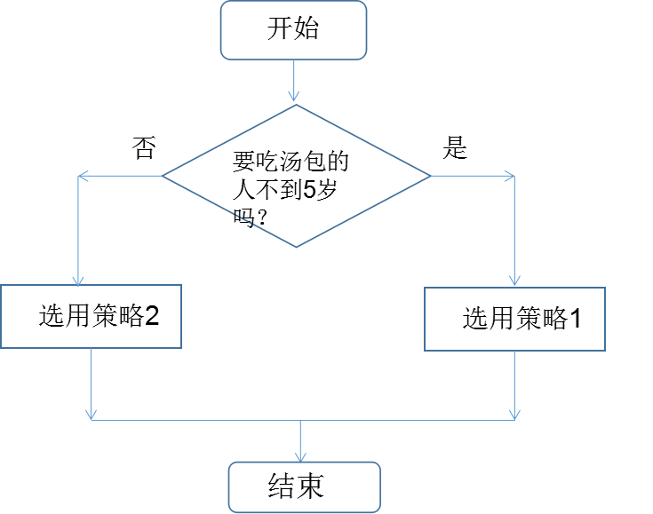
有人知道饱不饱，但有人不知道！
问题6：
如果要判断的不止是两种可能，那怎么办？
-引自南大陈道蓄讲义

Slide 38
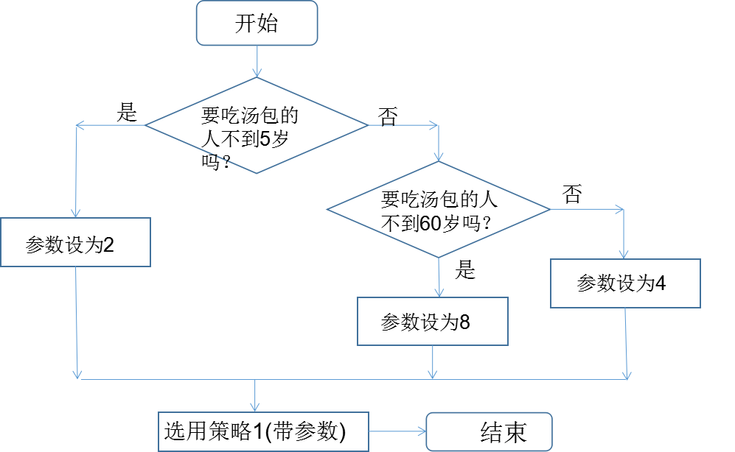
分类定量控制
-引自南大陈道蓄讲义

Slide 39
子程序（过程、函数）
问题7：可不可以将吃一只汤包的算法封装为函数，将策略选择封装为函数？
问题8：函数通常都有一种叫“形式参数”的东西，你能从“函数的参数”中想到什么？
开始
轻轻提
慢慢移
先开窗
正确?
再喝汤
吃包子
结束

Slide 40
问题9：
你能总结一下采用subroutine的好处吗
函数的优点：复用、封装、抽象。
丰富了算法的结构：顺序、分支、循环、调用。

Slide 41
提纲
4.1 计算过程与算法
4.2 算法的基本组成
4.3 算法的描述方法
4.4 计算模型（迭代递推）
4.5 计算模型（穷举法）
4.6 算法的基本方法
4.7 自动机计算模型
Notes:
本章重点：
算法的概念、算法的设计实践
C语言中的数据类型
if、while选择结构
自顶向下、逐步细化的结构化程序设计方法
掌握运算符的优先级和结合性

Slide 42
4.3 算法的描述
用自然语言描述
用流程图描述
用N-S流程图描述
用伪码描述
用计算机语言描述

Slide 43
4.3 算法的描述－自然语言
文字冗长；
不严格，易产生歧义（二义性）；
不方便描述分支和循环结构；

Slide 44
4.3 算法的描述－流程图
流程图的基本元素（ANSI规定）
起止框
输入/出框
判断框
处理框
流程线
连接点
注释框

Slide 45
求10！流程图
使用当型循环结构描述

Slide 46
打印学生序号
及成绩流程图

Slide 47
判断r是否为0
判断质数的流程图
使用直到型循环结构描述
条件成立则
跳出循环

Slide 48
练习：将以上流程图改成用当型循环结构表示。
该流程图中循环结构有两个出口！违反单入单出原则！
如何改进？

Slide 49
设置标志位isPrim
改进后的流程图：单入单出

Slide 50
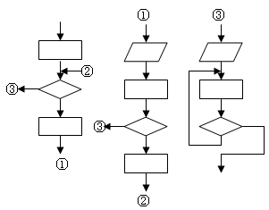
连接点（小圆圈）：用于将画在不同地方的流程线连接起来

Slide 51
4.3 算法的描述－N-S流程图
传统流程图的弊端
对流程线的使用没有严格限制，阅读困难；
不能保证算法结构的单入单出特性；
占用篇幅较多 ；
必须限制箭头的滥用，让流程只能顺序执行下去！
保证结构化原则的流程描述工具－N-S图

Slide 52
4.3 算法的描述－N-S流程图
基本结构
p、p1表示的是判断条件；A、B框是操作；
注意：A、B框可以是一个简单的操作（如读入数据或打印输出等），也可以是三种基本结构之一
顺序结构
选择结构
当型循环结构
直到型循环结构

Slide 53
4.3 算法的描述－N-S流程图
例1 求10!的N-S流程图

Slide 54
4.3 算法的描述－N-S流程图
例2 打印学生成绩N-S流程图

Slide 55
4.3 算法的描述方法－N-S流程图
例3 判断质数的N-S流程图

Slide 56
4.3 算法的描述－伪码描述
流程图和N-S图画起来比较费事，适合于表示算法，而在算法设计中使用不是很理想。
伪码
用介于自然语言和程序设计语言之间的文字和符号来描述算法。
WHILE i<＝120
{ input score;
IF score>60 THEN print score
i加1
}
IF x is positive THEN
print x
ELSE
print y
【返回】

